Slide 1

SMART
Теоретическое занятие
Зачем ИИ
нужна математика
Математика как язык данных, моделей, ошибок и качества решений
1

Slide 2
SMART
ИИ не магия: это работа с данными
Модель получает признаки, находит закономерности и оценивает качество ответа
1
2
3
4
5
Данные
Признаки
Модель
Ответ
Ошибка
✓
Главная мысль
!
Почему это важно
→
Связь с уроком
ИИ не «понимает» как человек: он считает, сравнивает и ищет закономерности в числах.
Чтобы доверять модели, нужно понимать, какие данные она видит и как измеряется ошибка.
Дальше математика поможет читать графики, вероятности, качество и поиск лучшего решения.
2

Slide 3
SMART
Данные превращаются в признаки
Признак — измеримая характеристика объекта, которую модель использует для вывода
A
Ученик
B
Товар
C
Видео
решённые задания
процент правильных
время подготовки
темы ошибок
цена
рейтинг
скидка
количество отзывов
время просмотра
лайки
повторы
пропуски
Чем лучше выбраны признаки, тем больше шансов, что модель найдёт полезную закономерность.
3

Slide 4
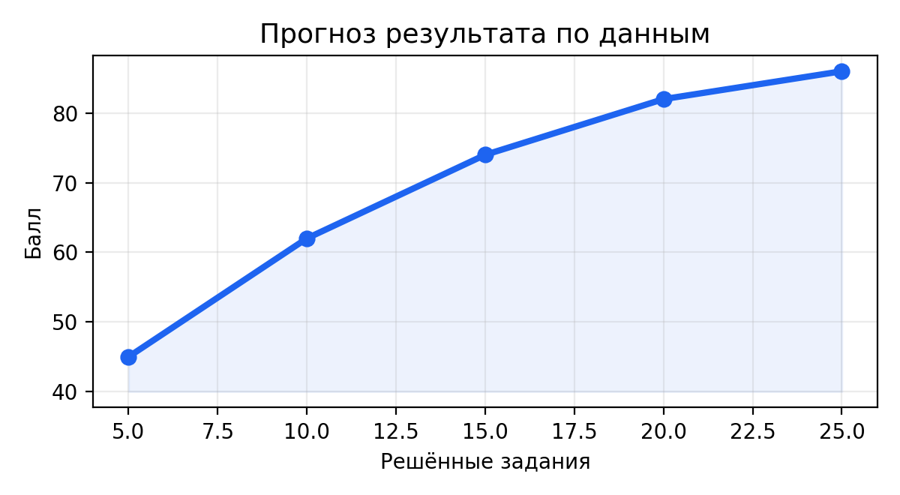
SMART
Прогнозирование: когда ИИ отвечает числом
Примеры: итоговый балл, спрос, время поездки, нагрузка на сервис
↗
Что делает модель
Ищет зависимость между признаками и числовым результатом.
?
Почему это прогноз
Ответ основан на прошлых данных: он полезен, но не гарантирован.
!
Что может мешать
Неполные данные, шум, слабые признаки, новая ситуация.
4

Slide 5
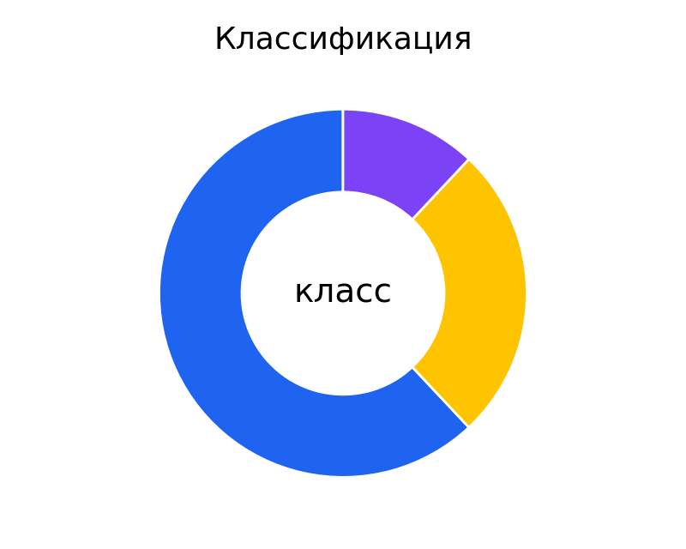
SMART
Классификация: когда ИИ выбирает класс
Письмо: спам или не спам. Отзыв: положительный или отрицательный. Изображение: кот, собака, машина.
@
Письмо
★
Отзыв
!
Заявка
спам
не спам
позитивный
нейтральный
негативный
срочная
обычная
Классификация — это выбор категории по признакам объекта.
5

Slide 6
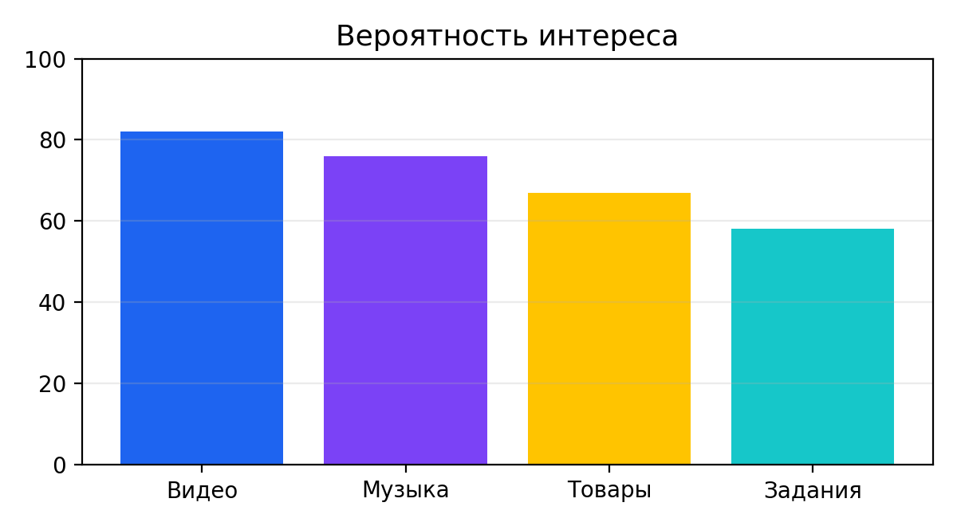
SMART
Рекомендации и выбор лучшего решения
ИИ не только предсказывает, но и выбирает: видео, маршрут, товар, задание
★
Рекомендации
→
Маршрут
Что показать пользователю следующим?
Какой путь быстрее и удобнее?
✓
Обучение
⌁
Оптимизация
Какое задание дать ученику?
Какой вариант лучше по критерию?
6

Slide 7
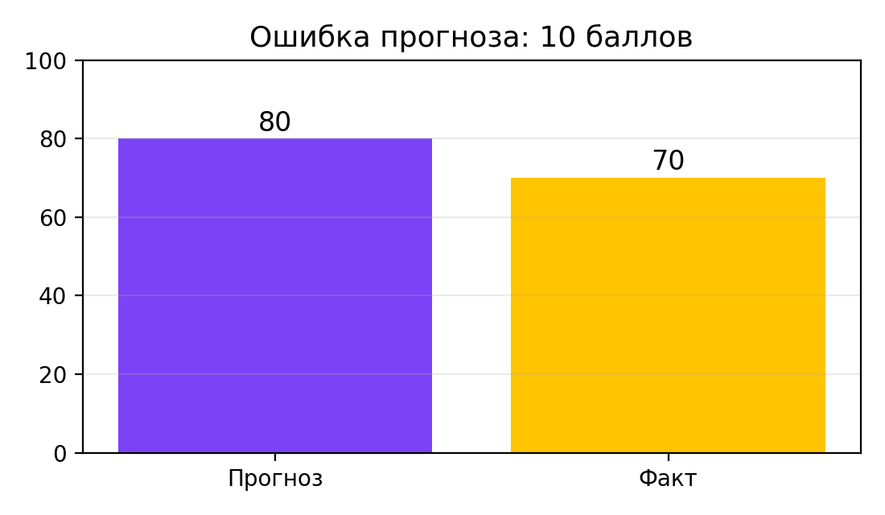
SMART
Ошибка модели и качество
Без ошибки нельзя понять, стала ли модель лучше
↺
Ошибка — сигнал для обучения
Модель сравнивает прогноз с реальностью и получает численную оценку ошибки.
!
Точность не всегда достаточна
Если событие редкое, высокая общая точность может скрывать опасные пропуски.
✓
Качество нужно измерять
Метрики помогают сравнивать модели и выбирать безопасное решение.
7

Slide 8
SMART
Где это встречается в жизни
Математика в ИИ — это ежедневные цифровые сервисы вокруг нас
➜
Навигатор
★
Маркетплейс
✓
Образование
⚑
Игры
оценивает время и выбирает маршрут
прогнозирует спрос и рекомендации
подбирает задания и темы для повтора
адаптирует сложность и поведение
ИИ становится полезным, когда его выводы можно объяснить, проверить и улучшить.
8

Slide 9
SMART
Текущий контроль: 8–9 класс
2 открытых вопроса + 3 тестовых вопроса
?
Открытые вопросы
✓
Тестовые вопросы
1. Почему ИИ нужны числа и данные? Приведите пример.
2. Какие признаки ИИ может использовать для подготовки к контрольной?
• Почему ИИ не «угадывает» магически?
• Какие данные полезны музыкальному приложению?
• Что значит: прогноз 80, факт 70?
Ожидаемый уровень: объяснить своими словами, что ИИ использует данные и может ошибаться.
9

Slide 10
SMART
Текущий контроль: 10–11 класс
Акцент на признаках, результате, классификации и качестве
?
Открытые вопросы
✓
Тестовые вопросы
1. Чем признак отличается от результата?
2. Почему модель может ошибаться даже на большом наборе данных?
• Что является признаком в прогнозе балла?
• Спам / не спам — какая задача?
• Почему точность не всегда достаточна?
Акцент: ЕГЭ и олимпиадное мышление — анализ таблиц, условий, закономерностей и ограничений.
10

Slide 11
SMART
Текущий контроль: СПО
Акцент на профессиональном применении ИИ-систем
?
Открытые вопросы
✓
Тестовые вопросы
1. Выберите цифровую систему и назовите признаки и результат.
2. Зачем измерять ошибку и качество модели?
• Подозрительная операция — какая задача?
• Какие признаки нужны для прогноза спроса?
• Почему важно проверять данные?
Акцент: аналитик, разработчик, тестировщик и ML-специалист должны понимать данные, признаки и метрики.
11

Slide 12
SMART
Главный вывод
ИИ работает не магически.
Он использует математику, чтобы описывать данные, находить закономерности, делать прогнозы и измерять ошибку.
данные → признаки → модель → ошибка → качество
12

